Slide 1

Matrix
高性能矩阵计算库
组员：江川 顾同舟 李照
汇报人：XXXX 汇报时间：XX年XX月

Slide 2
OpenMP
Vue.js
01
02
03
04
OpenCV
Httplib+NlohmannJson

Slide 3
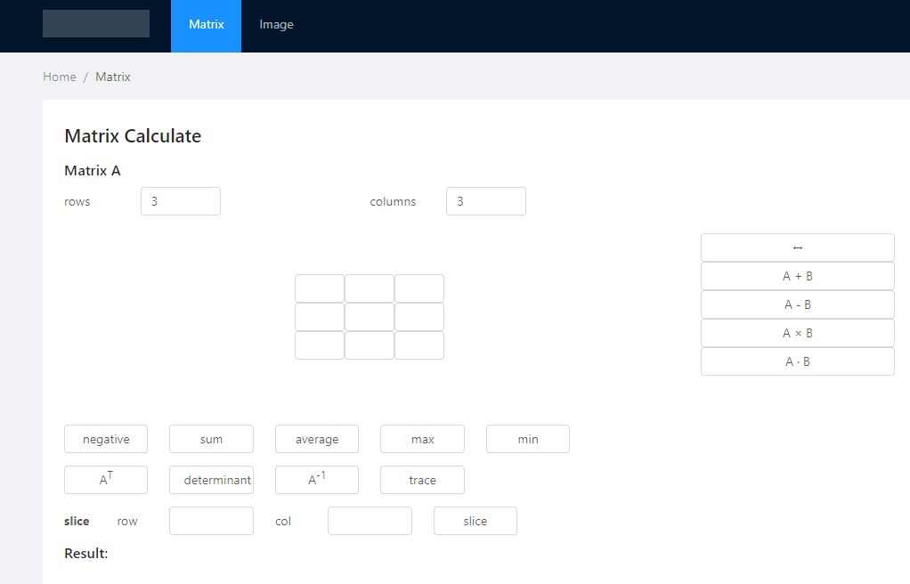
Part 01
也许是这个班上最好看的 UI

